Slide 1
Викторина: «Виды спорта».
Выполнила учитель начальных классов Пинчукова Е.Ф.

Slide 2
Два коня у меня, два коня.
По воде они возят меня,
А вода тверда,
Словно каменная!

Slide 3
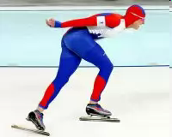

Slide 4
Этот конь не ест овса,
Вместо ног – два колеса.
Сядь верхом и мчись на нём,
Только лучше правь рулём!

Slide 5
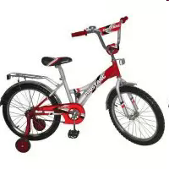

Slide 6
- Силачом я стать хочу,
Прихожу я к силачу:
- Расскажите вот о чём _
Как вы стали силачом?
Улыбнулся он в ответ: Очень просто. Много лет
Ежедневно, встав с постели,
Поднимаю я …

Slide 7
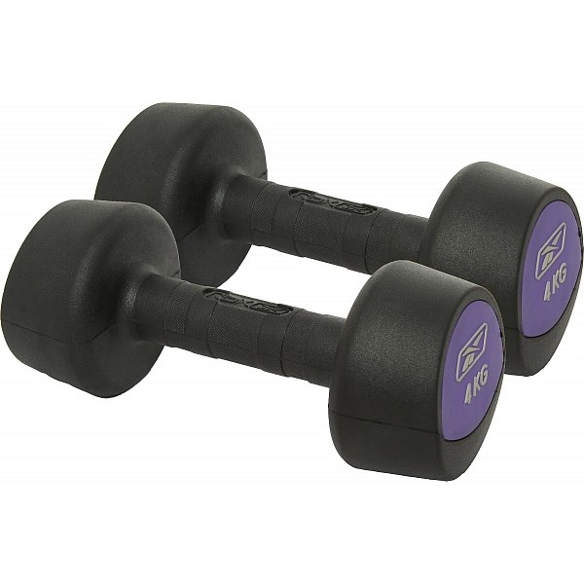

Slide 8
Две новые кленовые
Подошвы двухметровые:
На них поставил две ноги –
И по большим снегам беги!

Slide 9
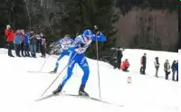

Slide 10
- Взял дубовых два бруска,
Два железных полозка,
На бруски прибил я планки:
Дайте снег! Готовы…

Slide 11
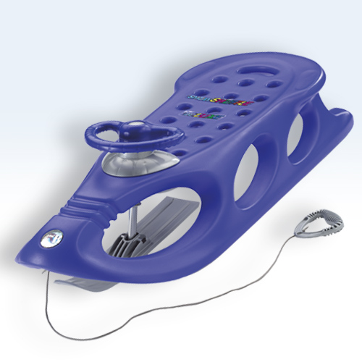

Slide 12
Руками не трогать, не дают,
А ногами крепко бьют.

Slide 13
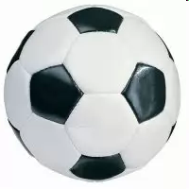

Slide 14
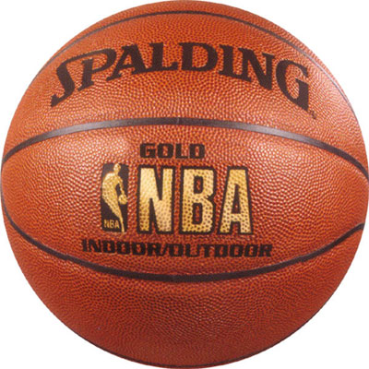
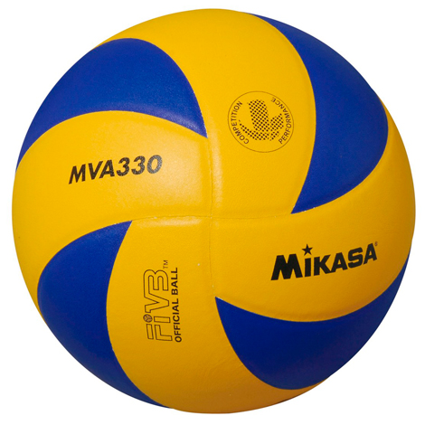
К какому виду спорта вы отнесёте каждый мяч?
Футбол Волейбол Баскетбол

Slide 15
В небо ласточкой вспорхнёт,
Рыбкой в озеро нырнёт.

Slide 16
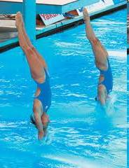

Slide 17
На квадратиках доски
Короли свели полки.
Нет для боя у полков
Ни патронов, ни штыков.

Slide 18
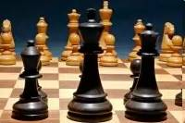

Slide 19
- В какой стране появились шахматы и когда это было?
В Индии. 1500 лет назад.

Slide 20
- Спортивный инвентарь этого вида спорта в древности украшали изображением конской головы.
Конькобежный спорт.

Slide 21
- Матч какого вида спорта длится всего 9 минут и состоит из трёх раундов?
Бокс.

Slide 22
В какой спортивной игре команда состоит из 11 игроков, включая вратаря?
Футбол.

Slide 23
- Какая спортивная игра возникла в Канаде более 100 лет назад?
Хоккей.

Slide 24
- Какой вид спорта называют «королевской игрой»?
Теннис.

Slide 25
- Название спортивного инвентаря какого вида спорта в переводе на русский язык означает «снежные ботинки»?
Лыжный спорт.

